Slide 1


ОСФР по Самарской области
О финансовом обеспечении
предупредительных мер
по сокращению
производственного травматизма
и профессиональных заболеваний
работников
июнь, 2026

Slide 2




Обязательное социальное страхование от несчастных случаев на производстве и профессиональных заболеваний
Федеральный закон от 24.07.1998 № 125-ФЗ (ред. от 25.12.2023)
«Об обязательном социальном страховании от несчастных случаев на производстве и профессиональных заболеваний»
Обеспечение социальной защиты застрахованных и экономической заинтересованности субъектов страхования в снижении профессионального риска
Возмещение вреда, причиненного жизни и здоровью застрахованного при исполнении им обязанностей по трудовому договору
Обеспечение предупредительных мер по сокращению производственного травматизма и профессиональных заболеваний
ЗАДАЧИ обязательного
Социального страхования
от несчастных случаев
на производстве и профессиональных заболеваний
(статья 1)

Slide 3
Всего в перечень предупредительных мер включено 17 мероприятий, которые подразделяются на две основные категории:
Перечень предупредительных мер определен Правилами финансового обеспечения предупредительных мер по сокращению производственного травматизма и профессиональных заболеваний работников и санаторно-курортного лечения работников, занятых на работах с вредными и (или) опасными производственными факторами, утвержденными приказом Минтруда России от 11.07.2024 № 347н
Мероприятия по улучшению охраны труда,
направленные на предупреждение несчастных случаев на производстве и улучшение условий труда:
проведение специальной оценки условий труда (СОУТ);
реализация мероприятий по приведению уровней воздействия вредных и опасных производственных факторов в соответствие с нормативными;
обучение по охране труда и обучение безопасным методам и приемам выполнения работ повышенной опасности;
приобретение работникам СИЗ и смывающих средств, а также приобретение вендингового оборудования и дозаторов для выдачи СИЗ и смывающих средств;
приобретение медицинских изделий для измерения артериального давления и пульса, определения алкоголя и психоактивных веществ, при проведении предрейсовых медицинских осмотров и оборудования для автоматизированного дистанционного проведение таких осмотров;
приобретение отдельных приборов, устройств, оборудования:
для обеспечения безопасности работников и контроля за безопасным ведением работ (в том числе обеспечивающих дистанционный контроль);
обеспечивающих проведение обучения по вопросам безопасного ведения работ и (или) дистанционную видео- и аудиофиксацию обучения;
для мониторинга на рабочем месте состояния здоровья работников или для оснащения медицинского пункта (здравпункта, кабинета);
обеспечивающих безопасное ведение горных работ;
проведение оценки профессиональных рисков (ОПР);
Мероприятия по сохранению здоровья работников, направленные на предупреждение профзаболеваний, снижение влияния вредных факторов и общую профилактику здоровья:
СКЛ работников, занятых на работах с вредными и (или) опасными производственными факторами с учетом оплаты туристического налога;
проведение обязательных ПМО;
обеспечение лечебно-профилактическим питанием;
приобретение тахографов, а также блоков СКЗИ к ним;
приобретение аптечек для оказания первой помощи и (или) комплектующих к ним медицинских изделий;
СКЛ работников предпенсионного и пенсионного возраста с учетом оплаты туристического налога;
обеспечение бесплатной выдачи молока или других равноценных пищевых продуктов работникам, занятым на рабочих местах с вредными условиями труда;

Slide 4
Сроки по принятию решений в рамках финансового обеспечения
предупредительных мер в 2026 году
Решение о ФОПМ принимается в течение 9 рабочих дней.
Осуществляется проверка страхователя на отсутствие задолженности по уплате страховых взносов (страхователю предоставляется возможность погасить задолженность и повторно обратиться).
В случае если предусмотренные бюджетом СФР средства на текущий год полностью распределены принимается решение об отказе в ФОПМ.
Подача страхователем только заявления и плана о ФОПМ
до 1 августа текущего
календарного года
Проведение
страхователем мероприятий
в соответствии с Правилами
в течение года начиная
с 1 января текущего финансового года
Страхователь вправе дополнительно, в случае если им первоначально было подано заявление на сумму меньше расчетного объема средств и после получения решения о финансовом обеспечении предупредительных мер, обратиться не позднее 15 октября текущего календарного года с заявлением и планом
Страхователь вправе самостоятельно принимать решение о внесении изменений в план финансового обеспечения в пределах разрешенной суммы финансового обеспечения, при этом повторное направление заявления и плана в отделение СФР не требуется
Предоставление страхователем в ОСФР документов, подтверждающих проведение предупредительных мер
не позднее 20 декабря текущего
финансового года
Решение о возмещении расходов и перечислении средств принимается в течение 15 рабочих дней
Возмещение
расходов на оплату предупредительных мер
Рассмотрение всех поступивших документов и занесение данных
в ФК ФОПМ
Проверка при необходимости сведений, поступающих по СМЭВ
Исправление и (или) доработка страхователем выявленных замечаний (до 5 рабочих дней) при необходимости
Принятие решения о возмещении / отказе в возмещении средств страхователю

Slide 5
Способы подачи заявления
    Заявление о финансовом обеспечении или заявление о возмещении произведенных расходов с прилагаемыми к ним документами (копиями документов) представляется страхователем либо лицом, представляющим его интересы (доверенность на право предоставления интересов ЮЛ в ОСФР по Самарской области), на бумажном носителе либо в форме электронного документа следующими способами:
    через Единый портал государственных услуг (ЕПГУ)*
    Страница заявления о финансовом обеспечении расположена по адресу: https://www.gosuslugi.ru/610803/1/form,
    Страница заявления о возмещении произведенных расходов расположена по адресу: https://www.gosuslugi.ru/642141/1/form;
    почтовым отправлением - 443041, г. Самара, ул. Садовая, д. 175, ОСФР по Самарской области;
    на личном приеме - прием заявлений и документов на финансовое обеспечение (возмещение) предупредительных мер по сокращению производственного травматизма и профессиональных заболеваний осуществляется клиентскими службами отделения (https://sfr.gov.ru/branches/samara/ - адреса и контакты указаны на главной странице сайта Отделения).
    * - инструкции по подаче заявлений, о финансовом обеспечении и о возмещении расходов, через ЕПГУ расположены на странице ОСФР по Самарской области: https://sfr.gov.ru/branches/samara/info/~0/16088

Slide 6
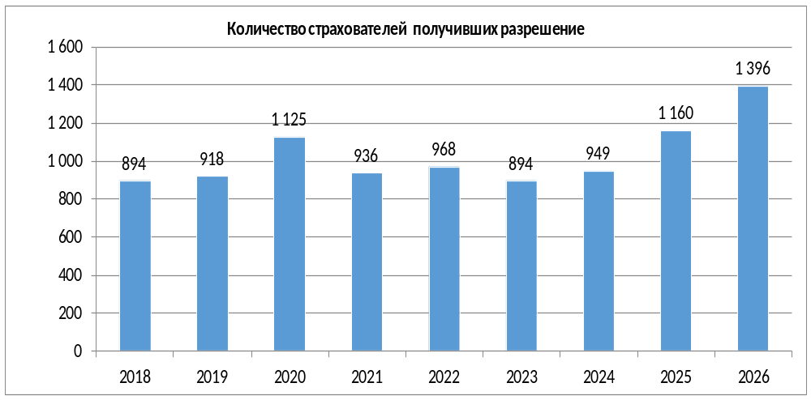
Сведения о количестве страхователей получивших разрешение
на ФОПМ за 2018-2026 годы

Slide 7
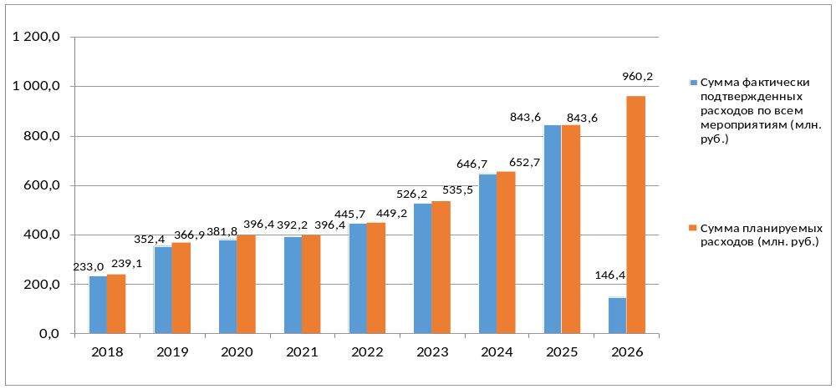
Сведения о произведенных расходах
ОСФР по Самарской области в рамках ФОПМ

Slide 8




Результаты по финансовому обеспечению предупредительных мер в 2025 году
Расширение круга работодателей | + | 18 %
Увеличение объема финансового обеспечения | + | 23 %
Электронное взаимодействие через единый портал государственных услуг – 90,5% |  | + 22 %
Сокращение документооборота |  | в 2 раза

Slide 9
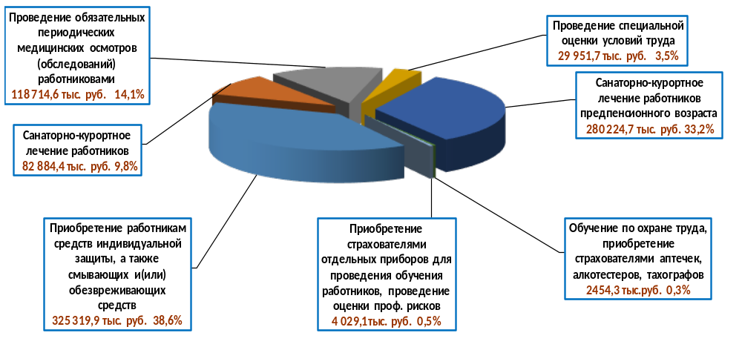
Структура предупредительных мер в ОСФР по Самарской области по сокращению производственного травматизма и профзаболеваний (по статьям
расходов) за 2025 год
Всего – 843 578,7 тысяч рублей

Slide 10
Сложности, возникающие при реализации финансового обеспечения предупредительных мер
1. Поздний срок подачи заявления на финансовое обеспечение предупредительных мер, что в свою очередь исключает возможность повторной подачи заявления, при наличии причины для отказа (например, задолженность в текущем периоде).
Рекомендовать: Страхователям подавать заявления о финансовом обеспечении предупредительных мер заблаговременно, ранее крайнего срока подачи заявлений.
2. Не все страхователи подают заявления в электронном виде через Единый портал государственных услуг (ЕПГУ).
Рекомендовать: Способ подачи заявления через ЕПГУ, как наиболее целесообразный (дает возможность отслеживать процесс рассмотрения заявления с момента их подачи и до момента получения решения в личном кабинете ЕПГУ, сокращает затраты на отправку и печать копий документов.
3. Использование средств на финансовое обеспечение предупредительных мер не в полном объеме (из расчета 30%).
Рекомендовать: Использовать возможность финансирования предупредительных мер по сокращению производственного травматизма и профессиональной заболеваемости за счет средств СФР в полном объеме, в том числе направлять средства на санаторно-курортное лечение работников не ранее чем за пять лет до достижения ими возраста, дающего право на назначение страховой пенсии по старости в соответствии с пенсионным законодательством Российской Федерации.
4. Не полное освоение выделенных страхователям бюджетных ассигнований в текущем году.
Рекомендовать: Страхователям необходимо осуществлять контроль в течении года за проводимыми мероприятиями, своевременно проводить корректировку плана в пределах разрешенной суммы финансового обеспечения (например, включение в план других проводимых в организации мероприятий).

Slide 11
Сложности, возникающие при реализации финансового обеспечения предупредительных мер
5. Страхователи, у которых произошли несчастные случаи на производстве не обращаются за финансовым обеспечением предупредительных мер
Рекомендовать: Страхователям подавать заявления о финансовом обеспечении предупредительных мер для профилактики производственного травматизма и профессиональных заболеваний.
6. Страхователи подают заявления на возмещение расходов после завершения всех мероприятий, отраженных в плане финансирования
Рекомендовать: Подавать заявления на возмещение расходов после выполнения хотя бы одного мероприятия из плана, а также входе выполнения мероприятия, что позволит пополнять оборотные средства работодателя в течении всего периода реализации заявленных мероприятий.
7. Страхователи не своевременно информируют, либо не информируют Отделение об отказе в освоении выделенных им средств
Рекомендовать: Незамедлительно информировать Отделение об отказе в использовании, выделенных средств, для осуществления своевременного перераспределения средств другим страхователям.

Slide 12

Контактная информация
Отделение Фонда пенсионного и социального страхования Российской Федерации по Самарской области (ОСФР по Самарской области) https://sfr.gov.ru/branches/samara/info/~0/16088
443041, г. Самара, ул. Садовая, д. 175
Управление организации страхования профессиональных рисков
Отдел организации страхования профессиональных рисков
Единый телефон для Самарской области (846) 200-12-00.
Добавочные номера:
3510, 3511, 3512, 3515, 3516, 3520, 3521, 3523, 3524, 3525;
3517 (Сызрань);
3518 (Тольятти);
3522 (Новокуйбышевск)
Электронная почта: ospr@63.sfr.gov.ru (запрос расчета суммы ФОПМ и т.д.)

Slide 13
СПАСИБО ЗА ВНИМАНИЕ!
SFR.GOV.RU

